Slide 1

Functioneel programmeren
Colin Pieper – Fontys – S7

Slide 2

Agenda
Inleiding
Probleem- en doelstelling
Onderzoeksvragen
Methodes
Planning
Conclusie

Slide 3

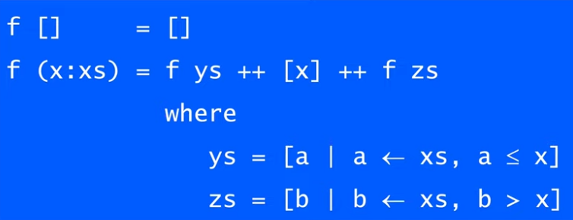
Inleiding
Functioneel programmeren
Programmeerparadigma
Functies als first-class citizens
Immutability
Recursion
‘Pure’ functies; geen side effects
Waarom?
Kennisverbreding
Uitdaging

Slide 4
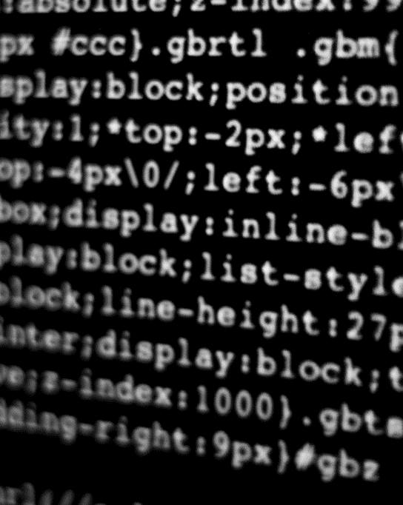
Probleem- en doelstelling
Fictief webdev bedrijf, 50 developers
Tech lead overweegt experimentele webapp in functionele taal
Vergelijken functioneel en imperatief
Concepten en kenmerken
Kansen en risico’s
Zakelijke toepasbaarheid (in webdev)

Slide 5
ONDERZOEKSVRAAG
Hoe verhoudt functioneel programmeren zich tot traditioneel imperatief programmeren, met betrekking tot productiviteit en onderhoudbaarheid, voor het ontwikkelen van webapplicaties binnen een bedrijf van 50 developers?
Wat zijn de fundamentele concepten en kenmerken van functioneel programmeren?
Welke functionele programmeertalen zijn geschikt voor het ontwikkelen van webapplicaties?
Hoe verhoudt de productiviteit van ontwikkeling met een functionele programmeertaal zich tot een imperatieve programmeertaal in de context van een webapplicatie?
Hoe verhoudt de onderhoudbaarheid van een webapplicatie ontwikkeld in een functionele programmeertaal zich tot een webapplicatie ontwikkeld in een imperatieve programmeertaal, in de context van een bedrijf van 50 developers?

Slide 6

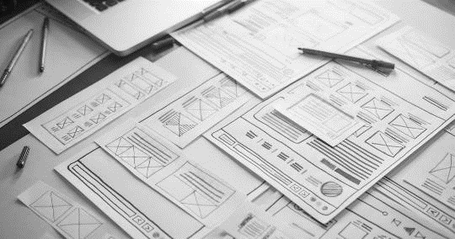
Methodes
Library
Prototyping
(Literatuur)studie naar functioneel programmeren
Community research
Aantal (kleine) prototypes
Implementaties front- en backend
Analyseren van prototypes en opgedane kennis

Slide 7
Planning
Iteratie 1 | Iteratie 2 | Iteratie 3 | Iteratie 4 | Iteratie 5
Algemeen onderzoek functioneel programmeren | Algemeen onderzoek functioneel programmeren | Prototyping frontend | Prototyping frontend | Onderzoek / analyse productiviteit
Eerste selectie mogelijke talen | Keuze stack front-/backend | Prototyping backend | Prototyping backend | Onderzoek / analyse onderhoudbaarheid
Opstellen onderzoeksplan | Prototyping front- of backend |  |  | Vergelijkingen imperatief

Slide 8
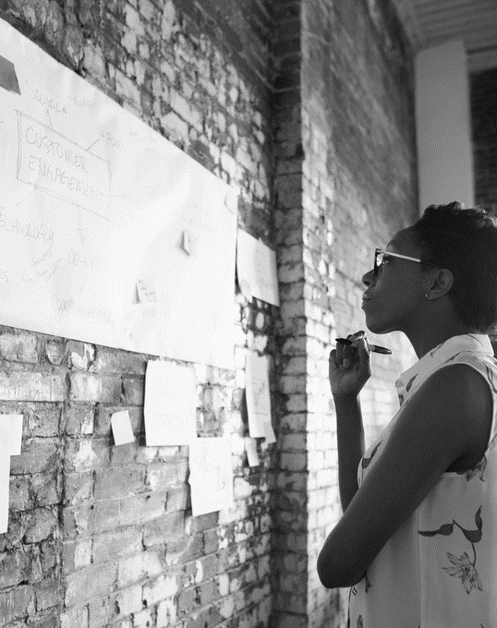
Conclusie
Aan het eind
(Basis)kennis kenmerken en concepten FP
Basiskennis en ervaring 1+ FP talen
(Praktische) onderzoekservaring
Perspectief
Leerzaam, maar ambitieus!

